Slide 1
Pong on arduino
Moga Cristina
Subgrupa 5.1
Anul 2
Cti-RO

Slide 2
Componente folosite:
Arduino Uno R3
Doua potentiometre liniare
Un display lcd Nokia 5110 cu driverul PCD8544 cu o rezolutie de 84x48 pixeli
Fire de legatura
Un breadboard

Slide 3
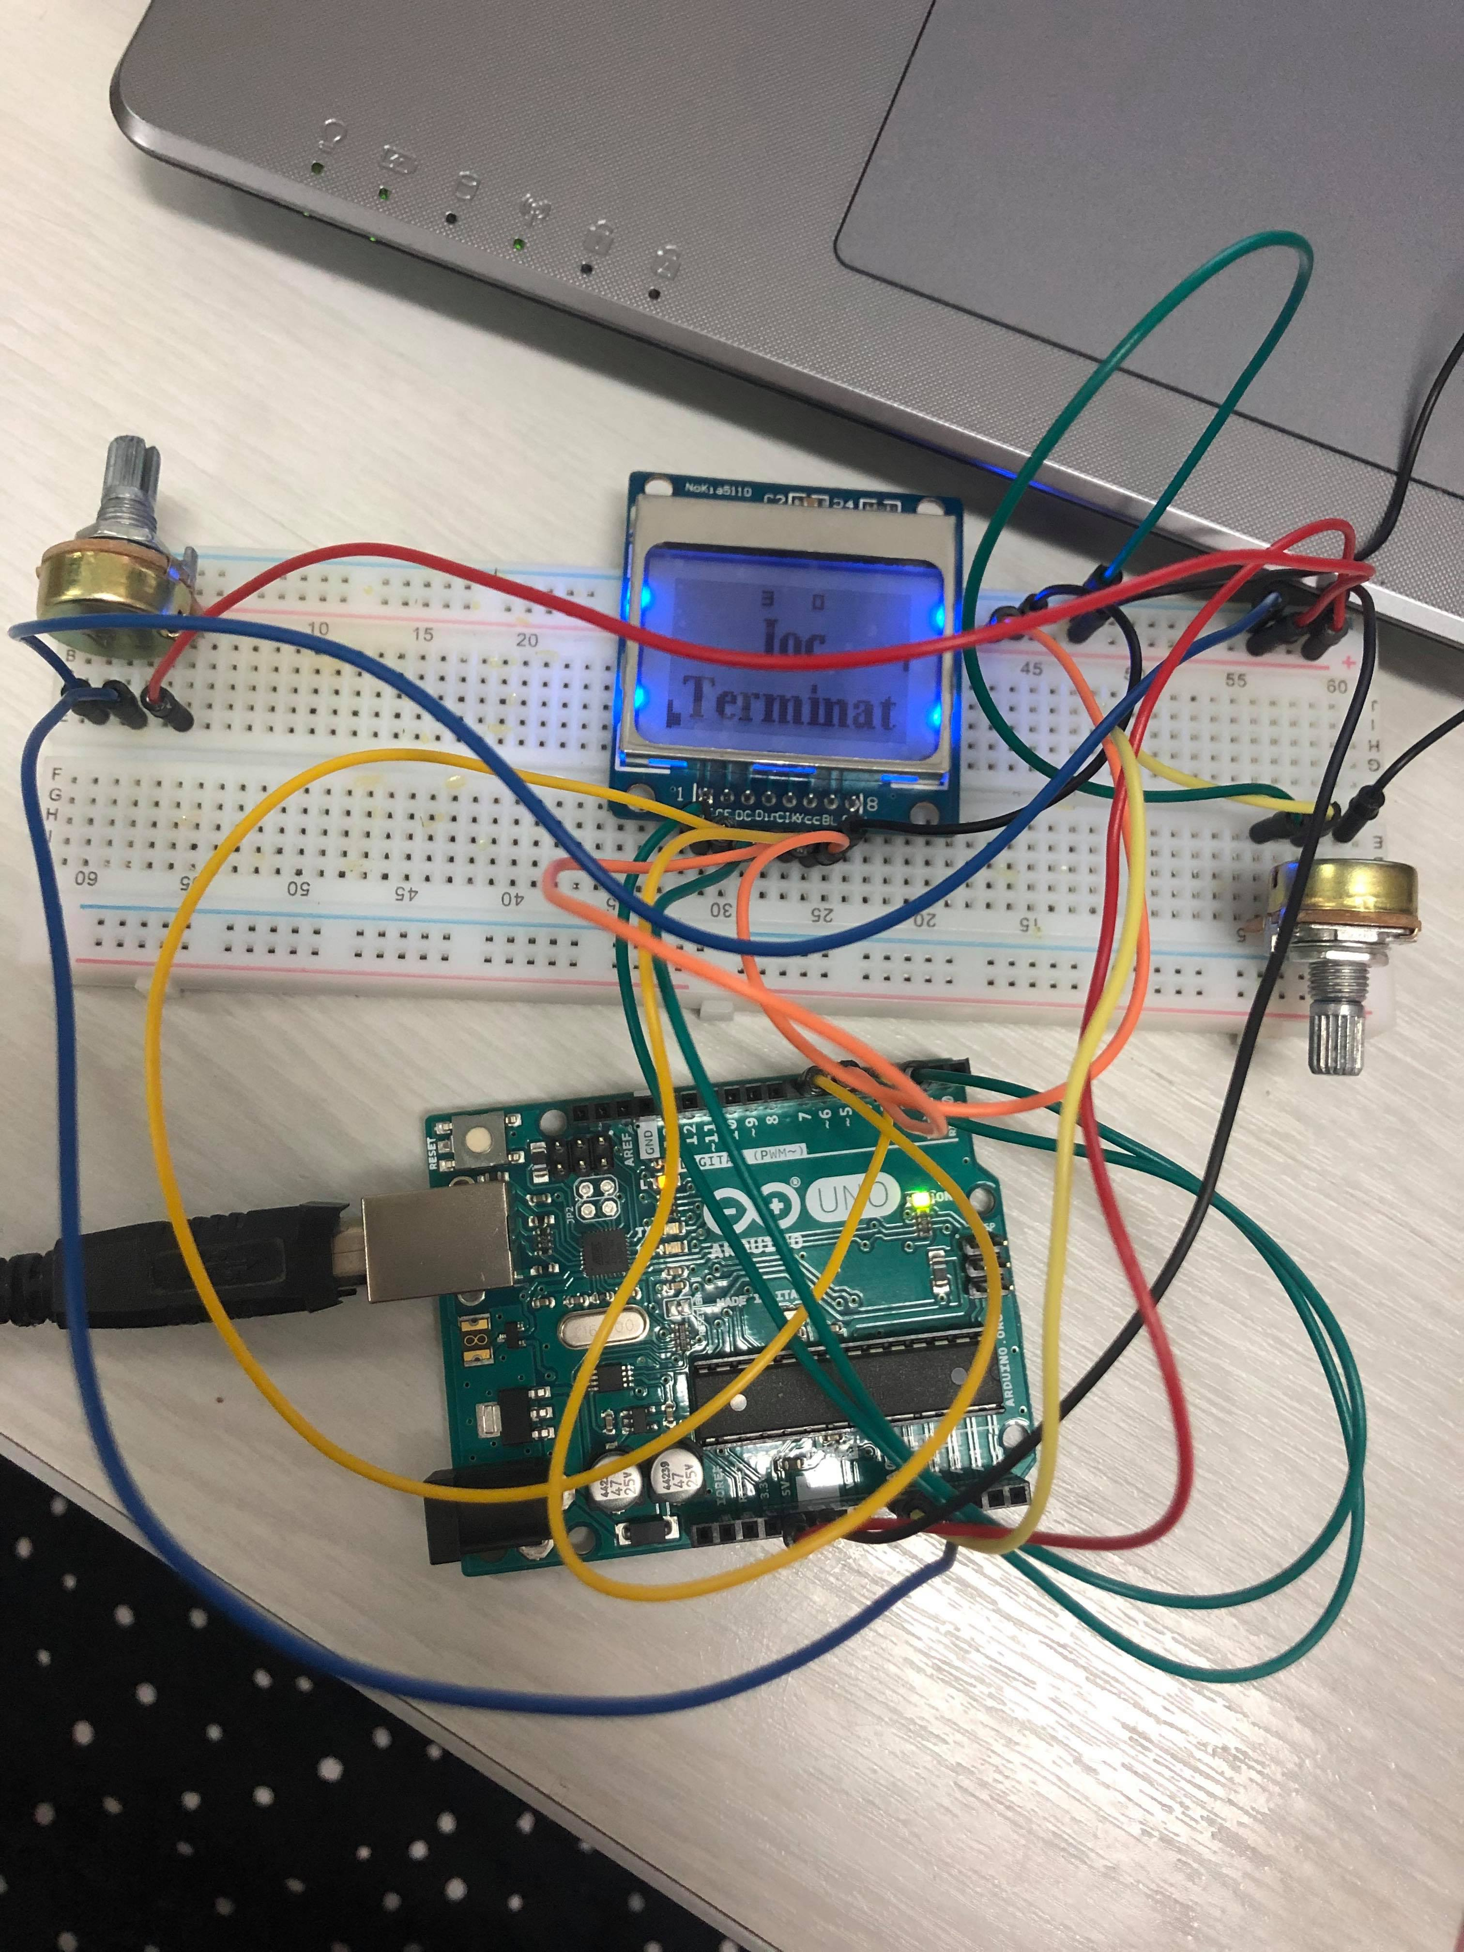
Detalii despre componente

Slide 4
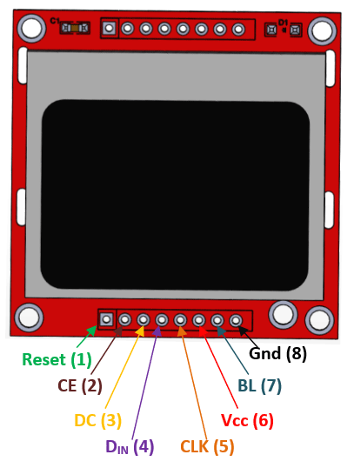
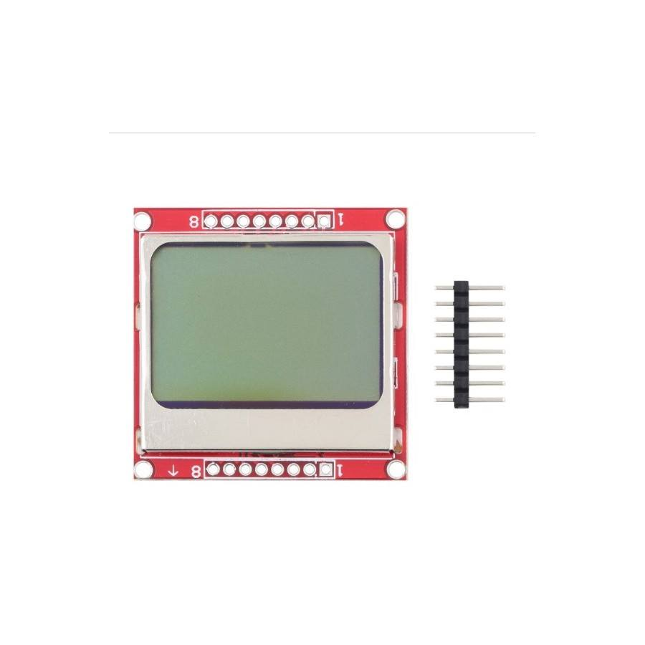
Display-ul Nokia 5110
Tensiune de alimentare: 2.7V - 3.3V
Consum curent: 6mA • Rezoluție: 84x48 pixeli (monocrom)
Interfață: SPI
Controller/Driver: Philips PCD8544 •
Culoare lumină backlight: albastru
Număr pini: 8 (Reset, CE, DC, DIN, CLK, Vcc, BL, Gnd)

Slide 5
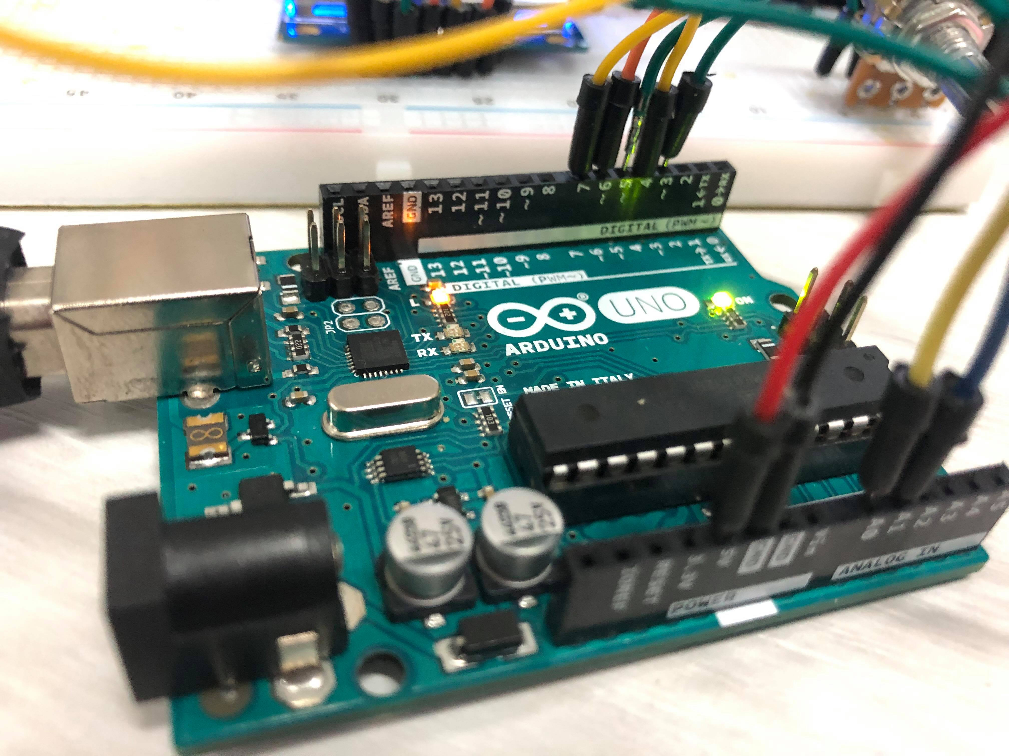
Placuta arduino Uno R3
Microcontroller ATmega328
Tensiune de operare: 5V
Tensiune de alimentare recomandată: 7-12V
Limită de tensiune: 6-20V
Pini intrare/ieșire digitali: 14 (dintre care 6 pot oferi ieșire PWM)
Pini analogici de intrare: 6
Memorie Flash 32 KB •
SRAM 2 KB
EEPROM 1 KB
Frecvență de lucru: 16 MHz

Slide 6
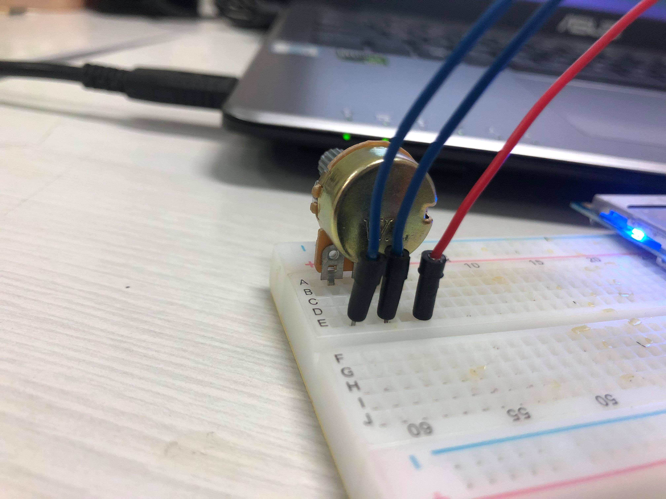
Potentiometre cu valoarea de 5k si fire de legatura tata-tata

Slide 7
Conectare la nivel hardware
LCD-ul este contectat la pinii: CLK=7, DIN=6, CE=4, DC=5, RST=3, VCC=5V,GND=GND,BLK=5V
Placuta Arduino este conectata la breaboard prin doua fire, unul la 5V si al doilea la GND
Potentiometrele sunt conectate fiecare cu cate un pin printr-un fir la 5V si un pin printr-un fir la GND, iar al treilea pin este conectat printr-un fir la pinul analogic A0, respectiv A1

Slide 8
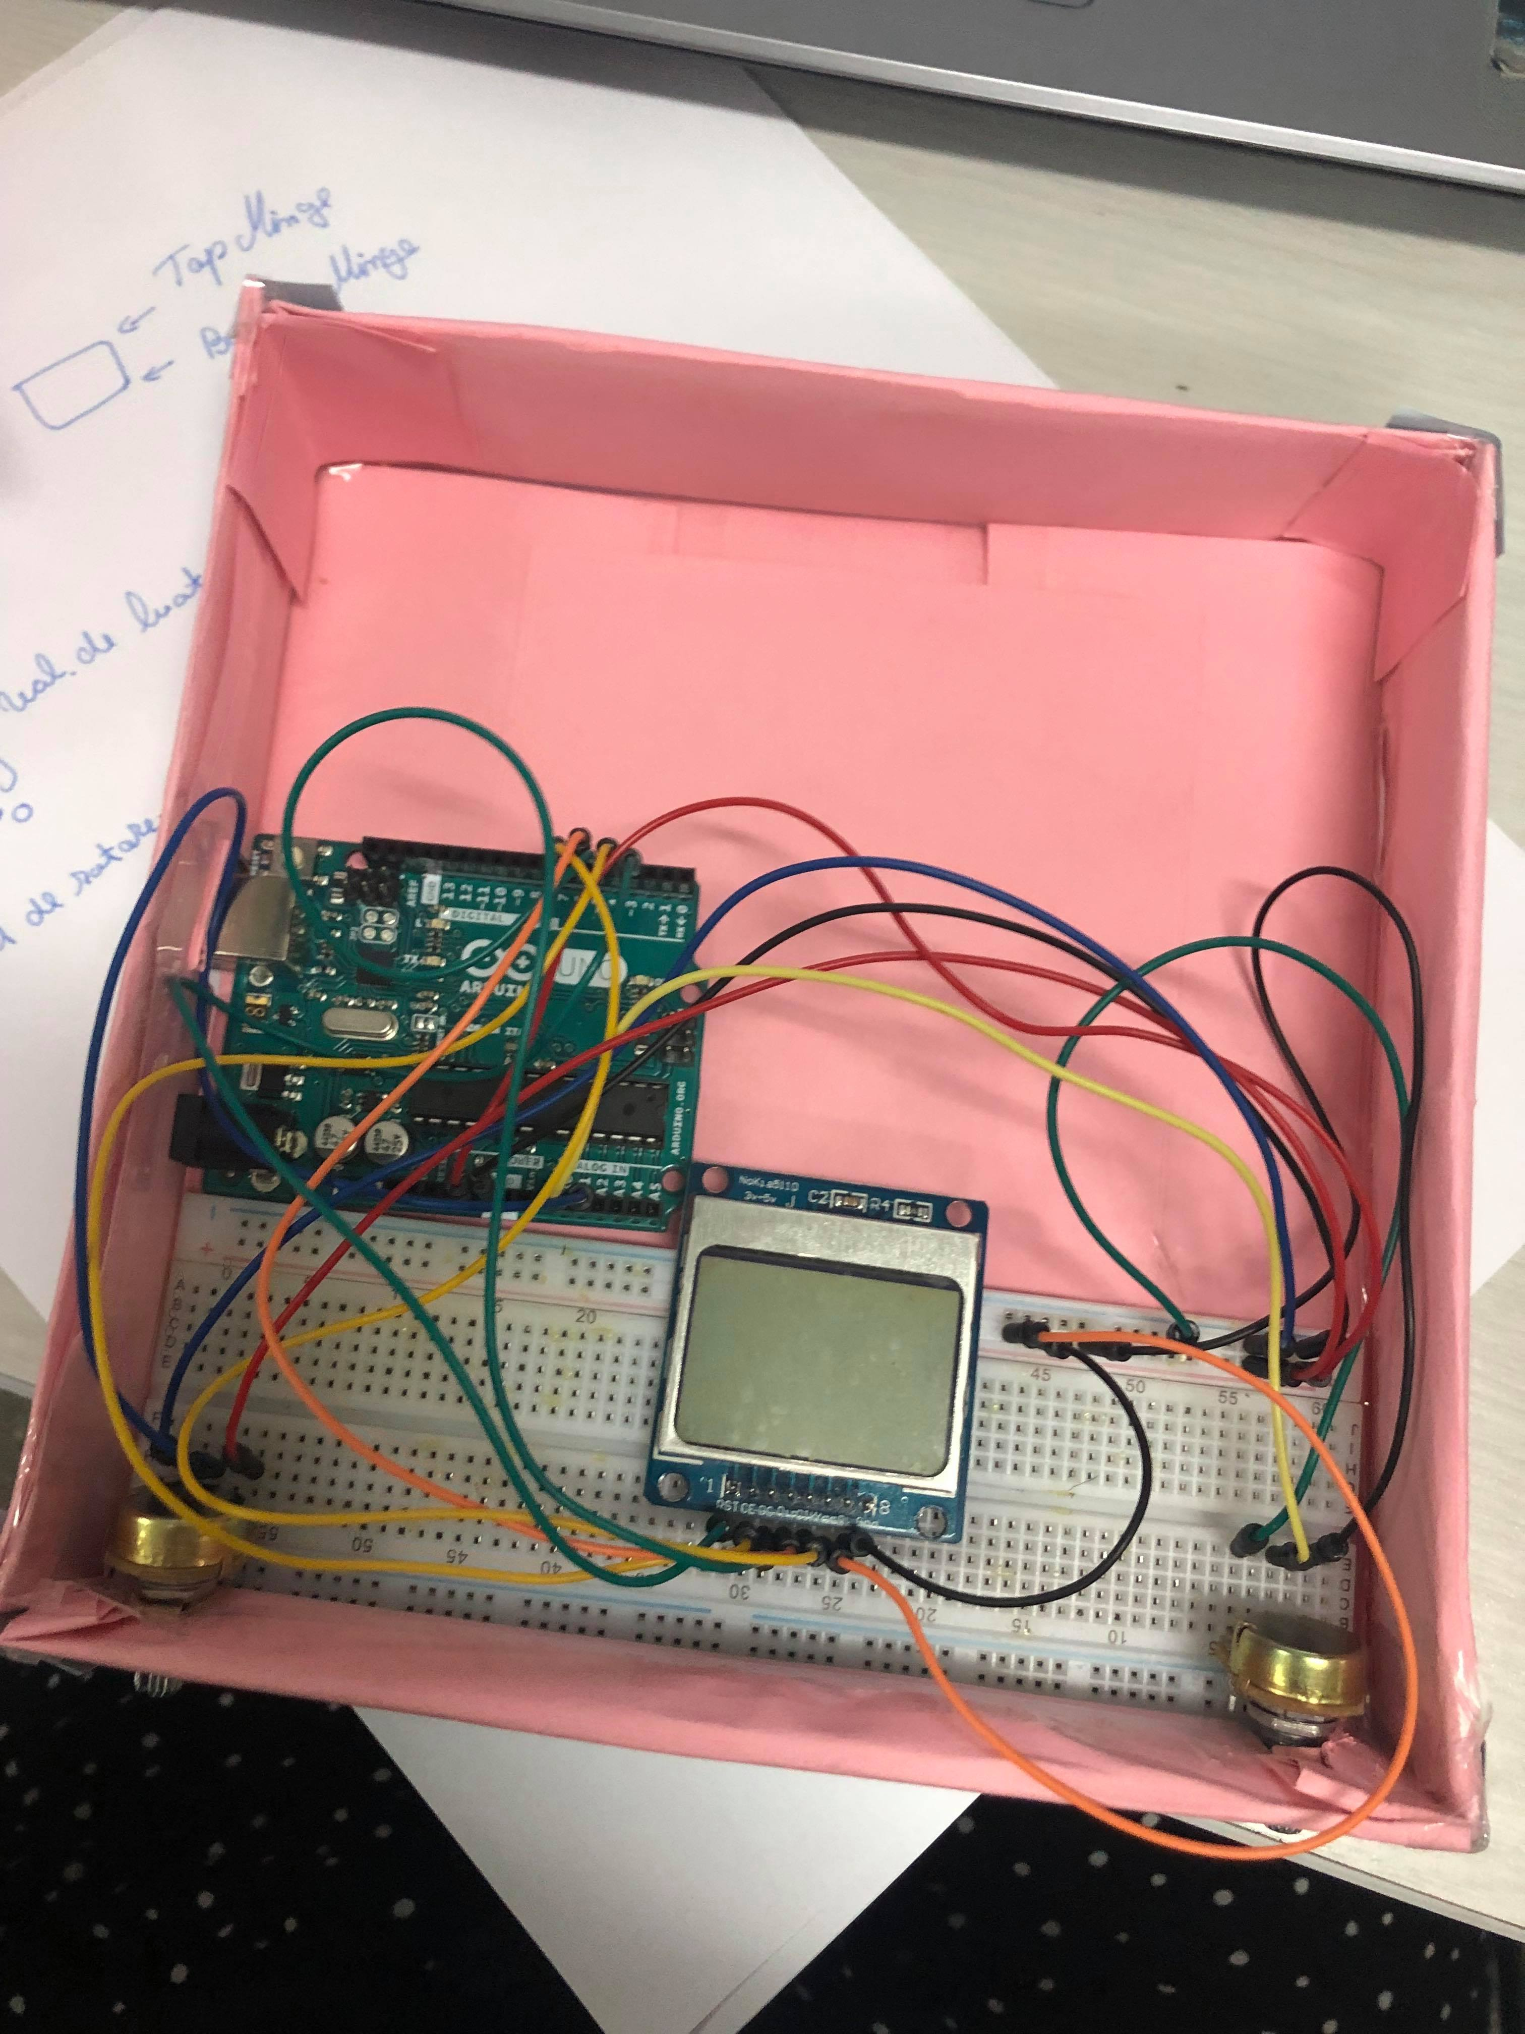
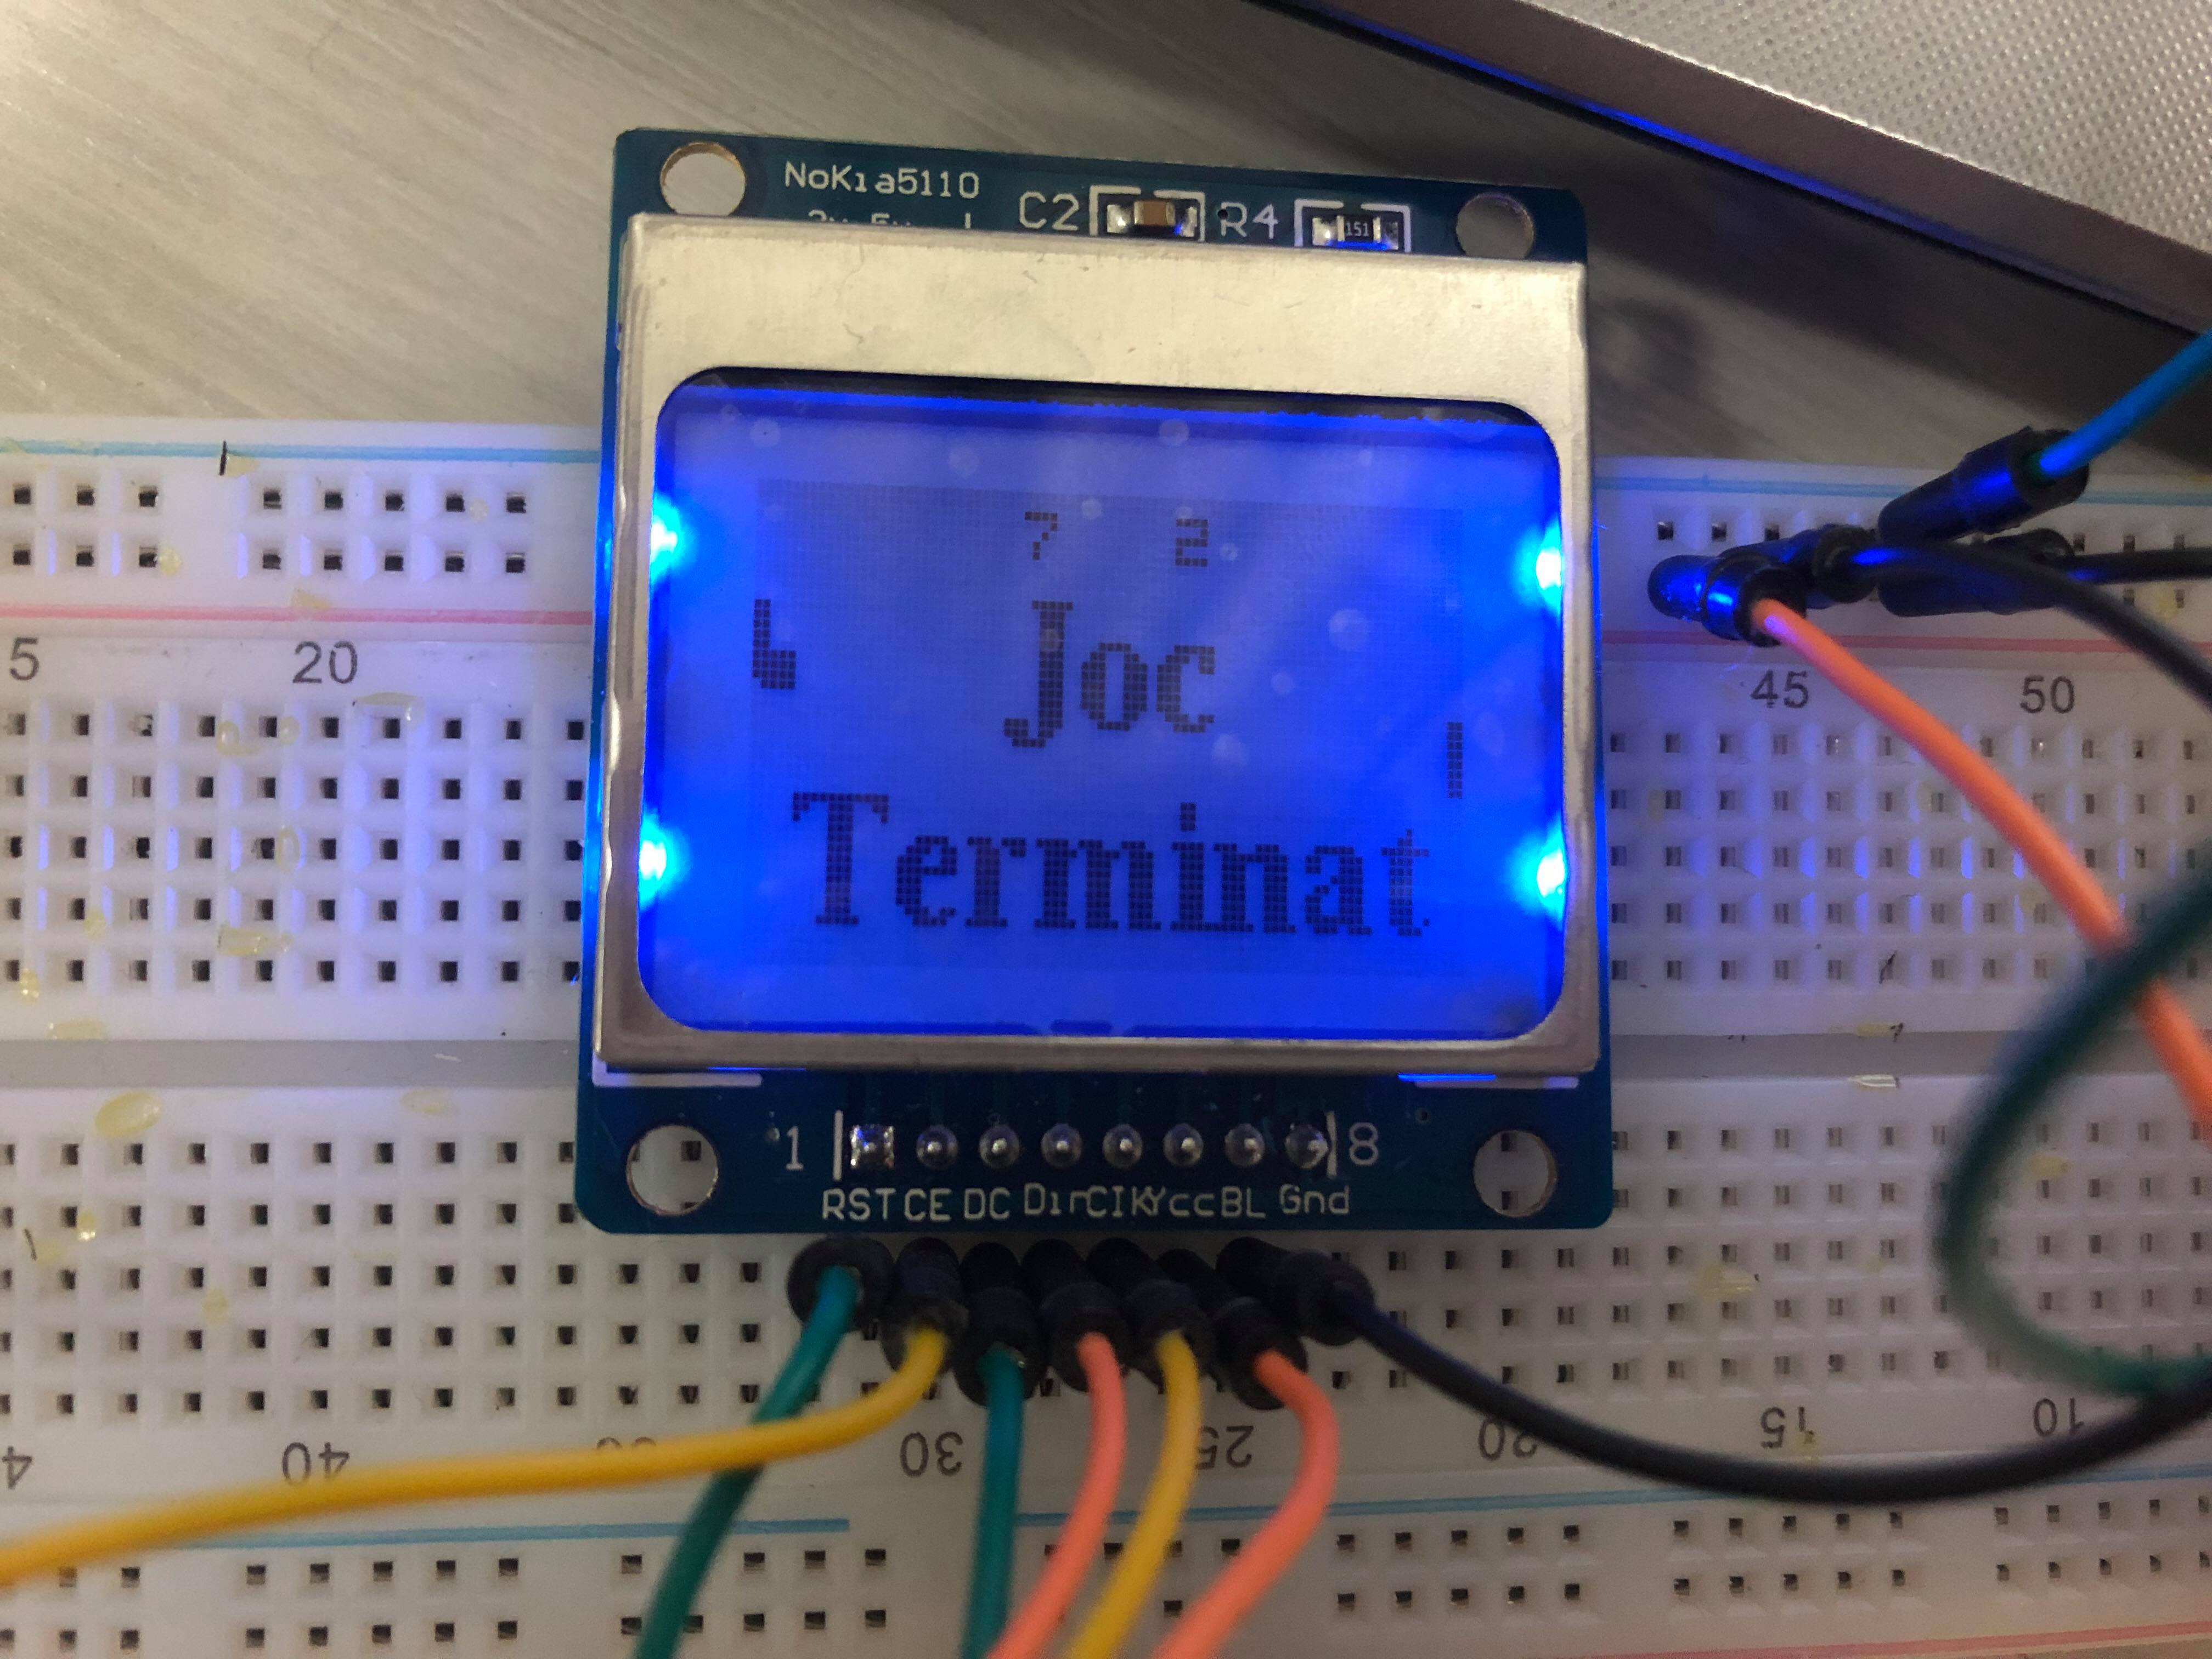
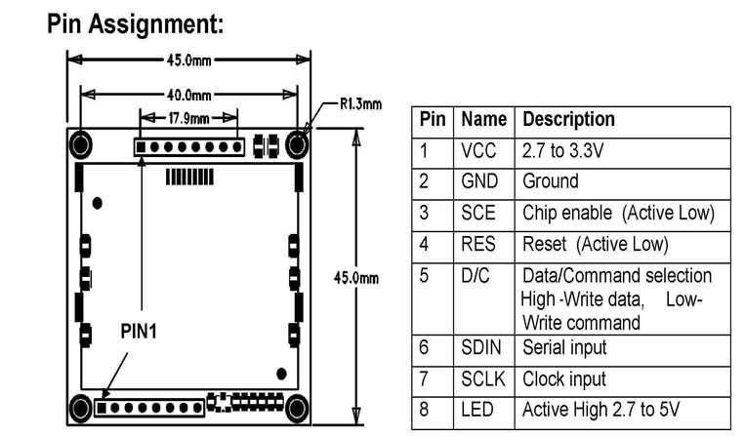

Slide 9
Cum se joaca?
Fiecare potentiometru reprezinta un jucator, astfel jocul are doi jucatori( doua potentiometer)
Jocul se poate vedea pe LCD
Cand unul din jucatori rateaza mingea de 7 ori, celalalt jucator devine invingator iar jocul se poate relua

Slide 10
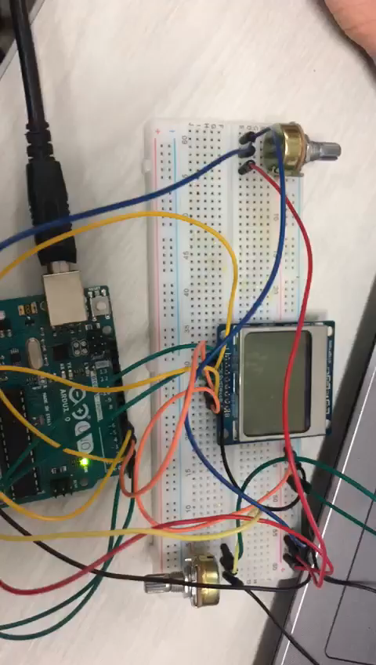

Slide 11
Cum functioneaza la nivel software?
Sunt doua parti principale in ceea ce priveste jocul:
1.Desenarea jocului in sine: mingea, scorul, cele doua bare de joc si mesajul de final
2.Cum ruleaza jocul (mingea si cele doua bare)

Slide 12
Desenarea jocului:
Desenarea mesajului de final:
S-a ales fontul: u8g.setFont( u8g_font_timB14), pentru o vizibilitate mai buna
Se aliniaza pe centrul ecranului : u8g.setFontPosCenter();
Au fost folosite doua stringuri pentru a stoca cele doua cuvinte separate:
char str1[] = "Joc";
char str2[] = "Terminat";
S-a folosit functia drawString(X, Y, Text), unde X-urile sunt:
u8g_uint_t s1 = (LatimeTeren - u8g.getStrPixelWidth(str1)) / 2;
u8g_uint_t s2 = (LatimeTeren - u8g.getStrPixelWidth(str2)) / 2;
Iar Y-urile sunt 20, respectiv 40
u8g.drawStr(s1, 20, str1);
u8g.drawStr(s2, 40, str2);

Slide 13
Desenarea scorului:
Font folosit: u8g.setFont(u8g_font_04b_03b);
La fel am folosit doua string-uri si am convertit int-urile la string pentru a face update la scor
Latimea scorului am convertit-o in pixeli pentru a putea folosi valorea in drawStr
u8g_uint_t latimescor = u8g.getStrPixelWidth(strScorJucatorStanga);
S-a folosit aceeasi functie:
u8g_uint_t latimescor = u8g.getStrPixelWidth(strScorJucatorStanga);
u8g_uint_t scoreY = 7;//am dat int-ul pt scorul maxim ca poz Y in functie
//am scazut si adunat 7 ca sa aliniez mai bine socrurile/distantele dintre ele
u8g.drawStr( HalfLatimeTeren - 7 - latimescor, scoreY, strScorJucatorStanga);
u8g.drawStr( HalfLatimeTeren + 7, scoreY, strScorJucatorDreapta);

Slide 14
Desenarea barelor jucatorilor:
S-a folosit o functie separate pentru a desena o singura bara:
Am folosit functia:drawBox(u8g_uint_t x, u8g_uint_t y, u8g_uint_t w, u8g_uint_t h)
X,Y- pozitiile de start , w,h- latime si inaltime
u8g.drawBox(L, H, LBaraJucator, HBaraJucator);(initial barele sunt de 2X8 pixeli)
Am apelat functia pentru a creare ambele bare ale jucatorilor cu ajutorul valorile citite de la potentiometer(barele se vor misca pe verticala dupa cum doresc jucatorii folosind potentiometrele):
Am convertit datele de la potentiometer folosind functia analogRead pentru a se potrivi cu ecranul nostru
int rawDataStg=analogRead(Jucator1Pin);//jucator stanga
JucatorStangaPoz0Y = map(rawDataStg, 0, 1023, 0, InaltimeTeren - HBaraJucator);
int rawDataDr=analogRead(Jucator2Pin);//jucator dreapta
JucatorDreaptaPoz0Y = map(rawDataDr, 0, 1023, 0, InaltimeTeren - HBaraJucator);
//desenez bara pentru jucatorul din stanga
BaraUnJucator(0, JucatorStangaPoz0Y);
//desenez bara pt jucatorul din dreapta
BaraUnJucator(LatimeTeren - LBaraJucator, JucatorDreaptaPoz0Y);
In ceea ce priveste desenarea mingii, ea nu variaza este o marime data fix(4 pixeli)

Slide 15
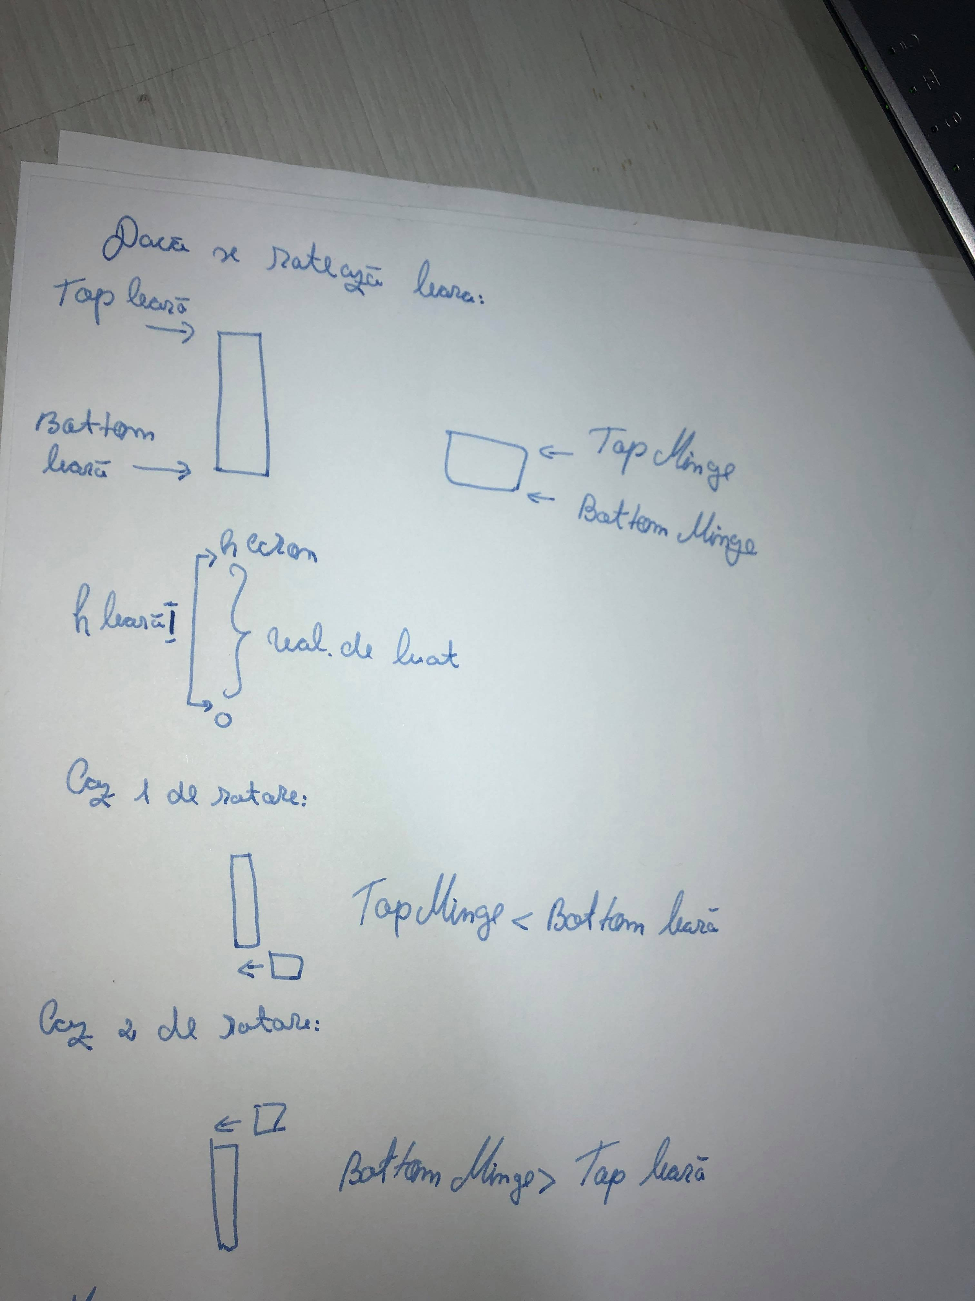
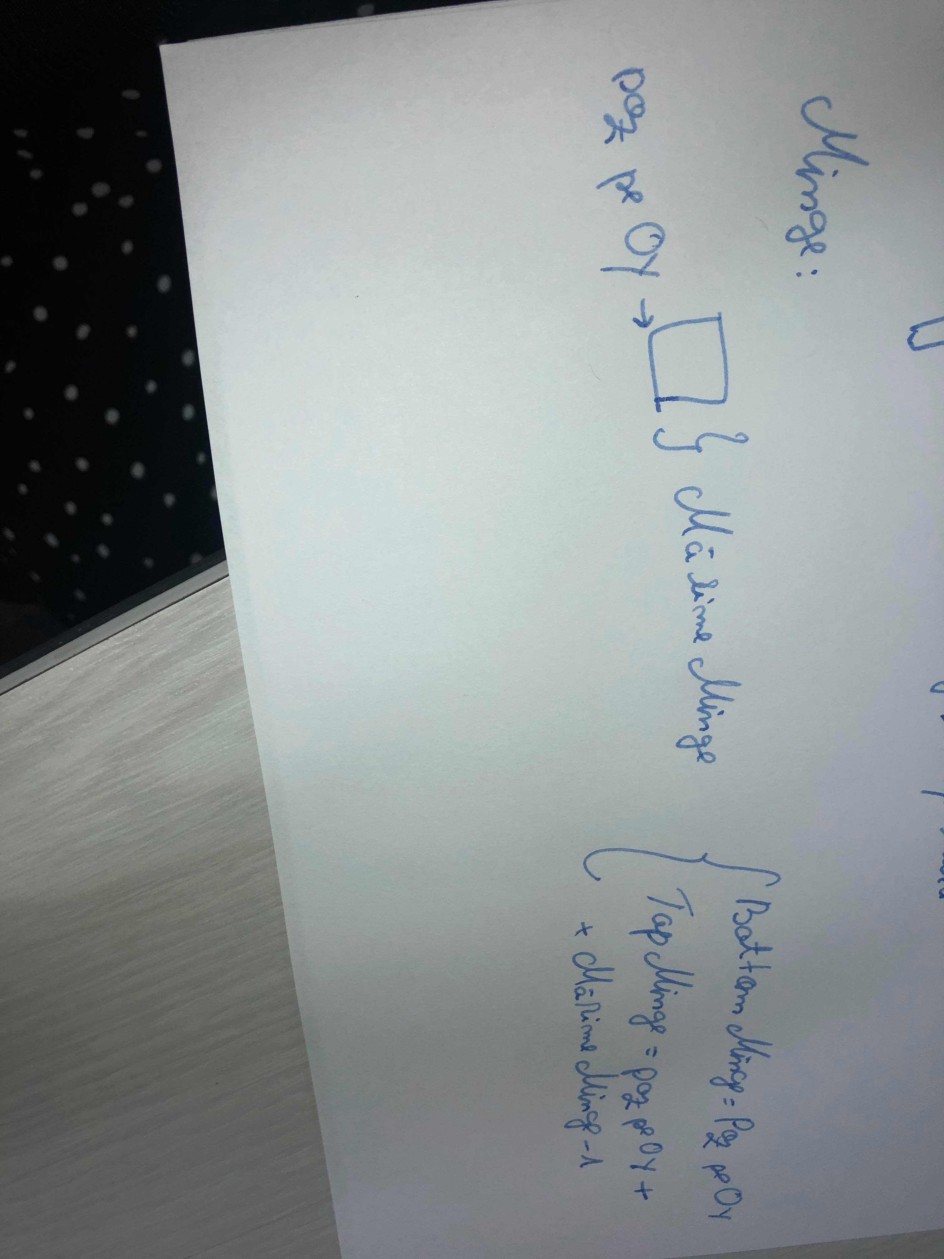
Cum ruleaza jocul?
Avem nevoie sa stim cand a fost bara unui jucator lovita pentru a sti cand avem un “gol”
Vom lua ca referinte inceputul si sfarsitul barei de joc si al mingii
aAstfel avem doua cazuri ca in schema:

Slide 16
Dupa ce stim cand se rateaza o bara trebuie sa testam pentru fiecare jucator daca mingea se afla pe ecran intr-un punct in care se poate considera gol pentru el;
Daca avem un gol, adica s-a ratat bara, mingea va porni de pe mijlocul placii adversarului, incrementam scorul pentru cine a dat gol si viteza este readusa la cea initiala;
! Testeam de fiecare data cand avem un gol daca s-a ajuns la finalul jocului sau nu(variabila JocTerminat de tip Boolean va trece pe true ceea ce va duce la apelarea functiei de afisare a mesajului : Joc Terminat)
In cazul in care nu e miss se testeaza directia pe care se afla mingea si se schimba
Astfel,de exemplu, daca a ajuns pe bara din stanga ea va ricosa in dreapta
void Ricoseaza0X(){
DirectieMinge0X = -DirectieMinge0X;//schimb directia
VitezaActuala--; // Cand viteza actuala se decrementeaza se va mari viteza in joc
}

Slide 17
Cum se deplaseaza mingea?
Jocul nu este chiar “ in timp real”, deoarece imaginea de pe LCD reprezinta o redesenare a componentelor jocului (barele si mingea) la fiecare modificare care se produce( s-a miscat mingea/barele)
De aceea folosim o variabila pentru a testa cand e momentul sa mutam mingea (daca valoarea din ea este mai mare decat ceea ce returneaza functia millis() care ne arata milisecundele de joc pana in momentul present
Se mai testeaza si daca mingea se afla in afara terenului si daca se considera sau nu gol
In cazul in care nu este gol mingea va porni de pe placa jucatorului care a lovit-o spre celalt jucator iar viteza jocului creste;
Modificarea vitezei mingii merge astfel: la timpul actual se adauga viteza actuala a mingii, cu cat e mai mica, mingea se va "muta" in teren mai repede, de aceea se scade valoarea stocata in viteza initiala a mingiei pe parcursul jocului

Slide 18
Cand se termina jocul?
In cazul in care unul din jucatori a atins scorul maxim, varibila JocTerminat este pusa pe true, se afiseaza mesajul de final, iar daca se doreste reinceperea jocului se duc ambele potentiometer in valorea 0, iar jocul va porni din nou;
int Jucator1Acord=analogRead(Jucator1Pin);
int Jucator2Acord=analogRead(Jucator2Pin);
if(Jucator1Acord==0)
if(Jucator2Acord==0){
delay(2000);
JocTerminat=false;
ScorJucatorStanga=0;
ScorJucatorDreapta=0;
}

Slide 19
SetUP() si LOOp()
In functia de setup() doar am initializat marimile terenului (adica ale lcd-ului 84X48)
In loop se testeaza daca s-a indeplinit conditia de final de joc, daca nu, se continua jocul, adica:
Se deseneaza mingea la pozitia acruala, barele jucatorilor si scorul

Slide 20
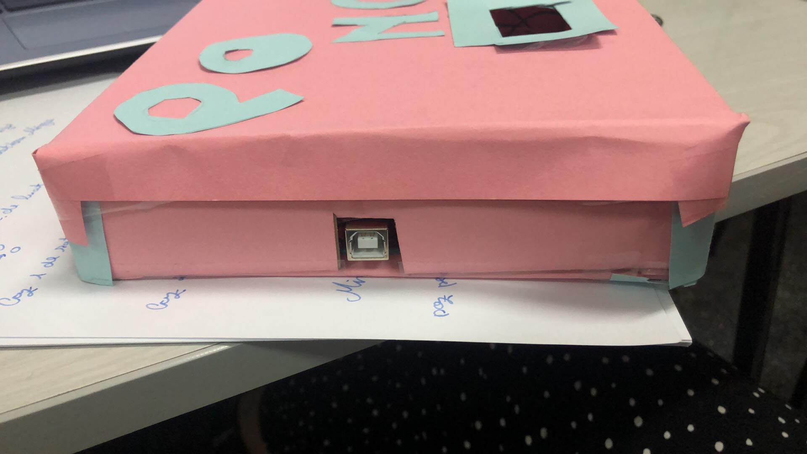
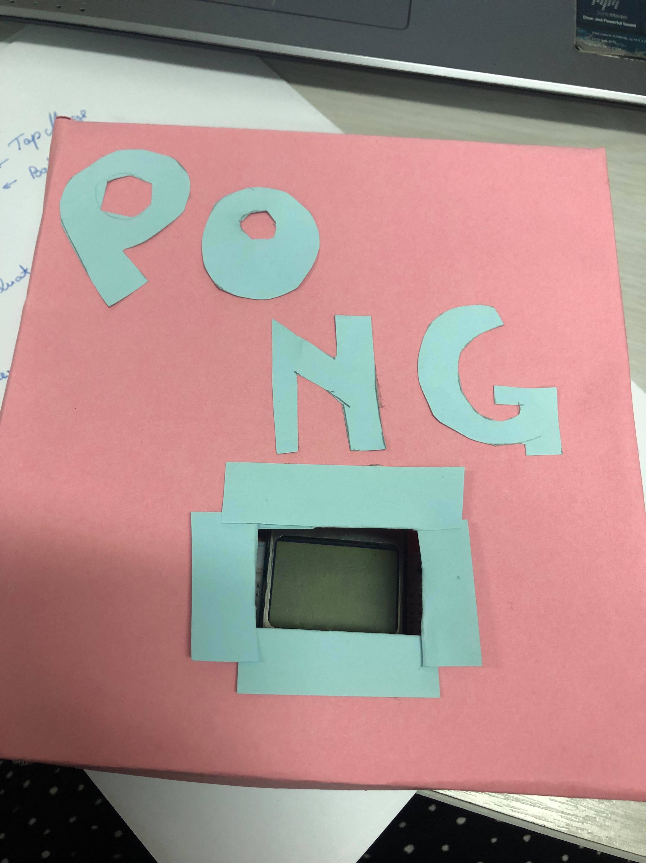
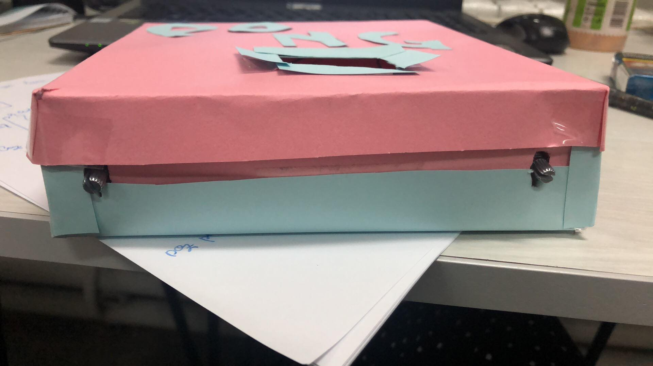

Slide 21
Va multumesc!

